Slide 1

Notes:
Timp orientativ: 45 de secunde.
Aceeași producție poate fi obținută prin combinații diferite de resurse. Calculăm costul total și costurile pe produs. Comparăm apoi costul unei unități suplimentare cu media și explicăm alegerea factorilor.
Întrebarea care ne conduce este aceasta: Cât costă producția și cât costă încă un produs?
Nu urmărim să refacem întreaga lecție. Alegem mecanismul central al temei și îl folosim într-un singur exemplu. La final trecem la problemele seminarului. Invităm studenții să observe cine alege și ce restricție întâlnește.

Slide 2

Notes:
Timp orientativ: 60 de secunde.
Ideea acestui moment este: Un atelier plătește chiar înainte să producă.
Proprietarul unui atelier poate folosi propriul spațiu sau îl poate închiria altcuiva. Dacă îl folosește în afacere nu plătește chirie unei alte persoane. Totuși renunță la un venit posibil. Costul economic include această oportunitate și nu doar plățile observate.
Costurile explicite apar pentru resurse cumpărate de la alții. Costurile implicite reflectă utilizarea resurselor proprii și cea mai bună alternativă abandonată. Profitul contabil și profitul economic diferă deoarece al doilea include costurile implicite. Nu adăugăm de două ori aceeași alternativă.
Pe schemă urmărim următoarea legătură: Cost fix. Capacitatea disponibilă. Cost variabil. Resursele consumate de lot. Cost total. Ambele componente.

Slide 3

Notes:
Timp orientativ: 60 de secunde.
Ideea acestui moment este: Trei moduri de a privi costul.
Costul fix FC nu depinde de Q în perioada și intervalul analizat. Costul variabil VC se schimbă cu producția. Costul total este TC = FC + VC. „Fix” nu înseamnă neschimbat pentru totdeauna și nici identic între firme.
VC poate crește proporțional cu Q sau mai repede sau mai încet. În cazul proporțional AVC este constant. Productivitatea și prețurile resurselor determină forma costului variabil. De aceea nu presupunem că orice cost variabil are aceeași curbă.
Pe schemă urmărim următoarea legătură: TC. Costul întregii producții. ATC. Costul pe produs în medie. MC. Costul unei modificări suplimentare.
Facem o pauză scurtă și cerem reformularea ideii în cuvinte proprii. Dacă răspunsul amestecă două noțiuni revenim la diferența dintre ele înaintea formulei.

Slide 4
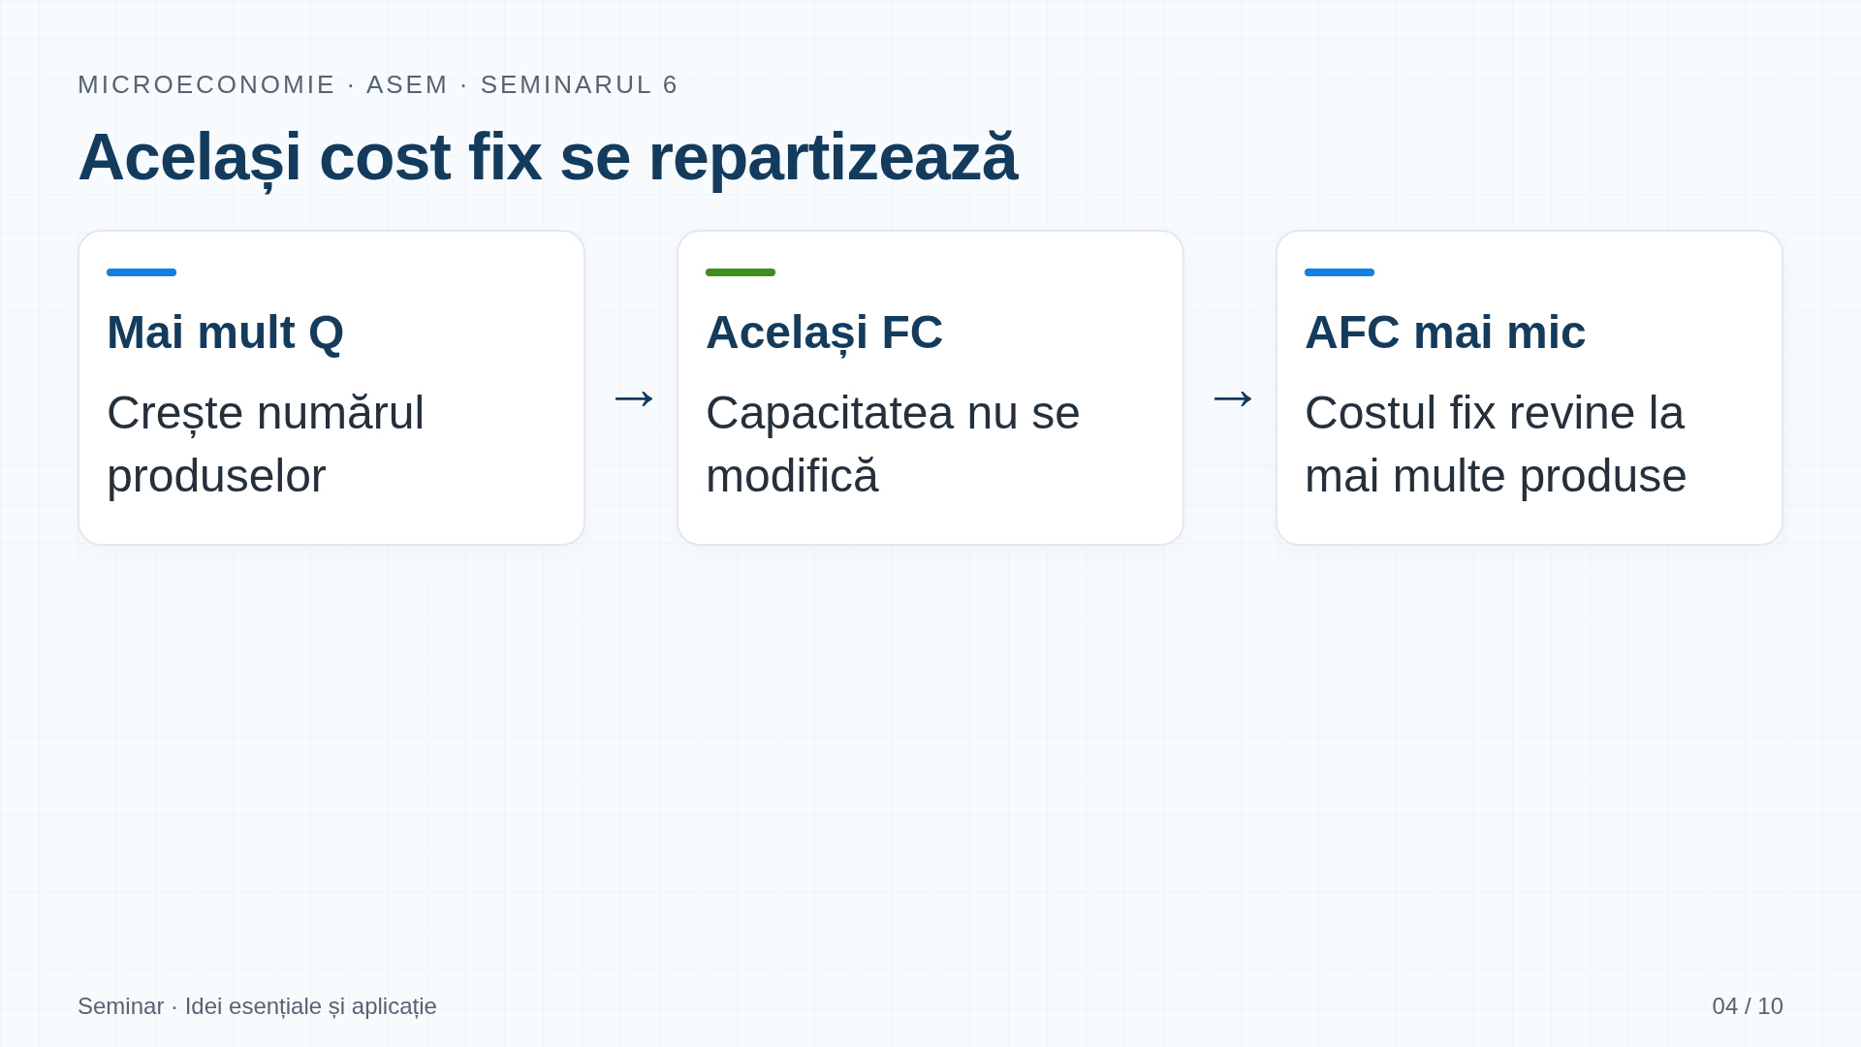
Notes:
Timp orientativ: 60 de secunde.
Ideea acestui moment este: Același cost fix se repartizează.
ATC = TC/Q arată costul repartizat pe unitate. AFC = FC/Q și AVC = VC/Q sunt componentele sale. Costul marginal MC arată schimbarea TC când Q crește. Pentru un tabel folosim ΔTC/ΔQ. Pentru o funcție netedă putem calcula valoarea punctuală prin derivată.
Dacă noul lot costă pe unitate mai puțin decât media existentă media scade. Dacă îl costă mai mult media crește. În modelul continuu uzual MC intersectează ATC și AVC la minimele lor interioare. Un minim la marginea domeniului nu trebuie forțat în aceeași regulă de egalitate.
Citim mecanismul în această ordine: Mai mult Q. Crește numărul produselor. Același FC. Capacitatea nu se modifică. AFC mai mic. Costul fix revine la mai multe produse.
Facem o pauză scurtă și cerem reformularea ideii în cuvinte proprii. Dacă răspunsul amestecă două noțiuni revenim la diferența dintre ele înaintea formulei.

Slide 5
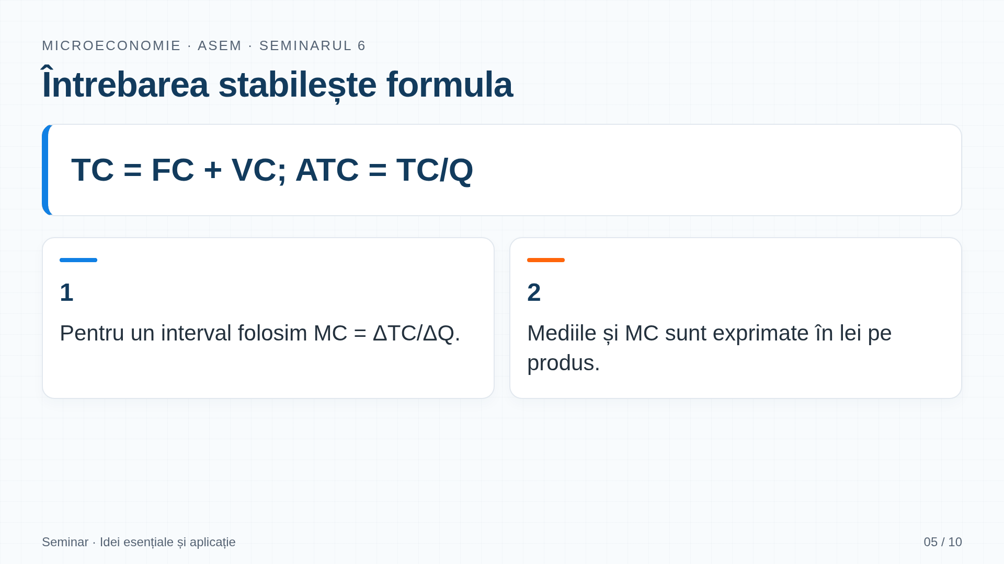
Notes:
Timp orientativ: 75 de secunde.
Ideea acestui moment este: Întrebarea stabilește formula.
Schimbarea aditivă a FC mută TC și ATC dar nu schimbă MC sau AVC. În schimb scumpirea resursei variabile poate schimba MC. Trebuie verificat ce componentă a costului este afectată de eveniment.
Citim formula înainte de a introduce numerele. Precizăm ce măsoară fiecare simbol și folosim aceeași perioadă pentru toate mărimile. Separăm datele problemei de rezultatul pe care vrem să îl obținem.

Slide 6
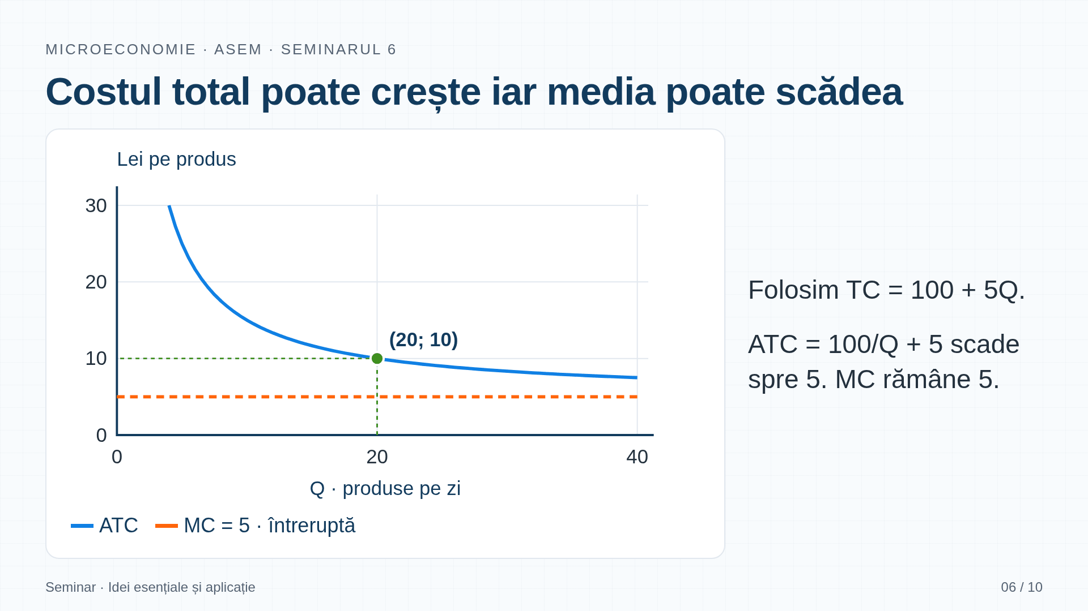
Notes:
Timp orientativ: 75 de secunde.
Ideea acestui moment este: Costul total poate crește iar media poate scădea.
Aceeași logică explică relația dintre MC și ATC în modelul continuu. Un cost marginal sub medie trage media în jos. Un cost marginal peste medie o ridică. Semnul modificării mediei și semnul modificării totalului trebuie deosebite.
Pentru funcția TC = 100 + 5Q fiecare produs suplimentar adaugă 5 lei. Costul fix de 100 de lei nu se modifică în comparație. La 20 de produse costul total este 200 iar media este 10. Pe măsură ce producția crește componenta fixă pe produs se reduce. Aceasta explică de ce media se poate apropia de 5 în timp ce totalul continuă să crească.
Începem cu axele și unitățile. Urmărim apoi liniile și punctul marcat. Graficul nu este o a doua problemă. El explică aceeași situație numerică pe care o vom calcula. ATC = 100/Q + 5 scade spre 5. MC rămâne 5.

Slide 7

Notes:
Timp orientativ: 60 de secunde.
Ideea acestui moment este: O medie mai mică nu înseamnă un total mai mic.
Costurile istorice arată sume aferente unei achiziții anterioare. Costul de înlocuire privește resursa în condițiile curente. Costul relevant pentru alegerea de astăzi depinde de alternativele disponibile. O sumă deja plătită și nerecuperabilă nu se schimbă prin producerea încă unei unități.
Înainte de comparație precizăm cantitatea și perioada și costurile care se pot evita. Întreruperea producției de mâine poate economisi materiale fără a elimina chiria lunii. Ieșirea definitivă din activitate poate schimba mai multe costuri. Același element poate fi fix pentru o decizie și variabil pentru alta.
Pe schemă urmărim următoarea legătură: Total. Mai multe produse pot cere mai mulți bani. Medie. Costul fix se împarte la mai multe produse.
Verificare orală: Sunt media și costul următoarei unități același lucru? Răspuns așteptat: Nu. Media repartizează totalul. MC descrie sporul.

Slide 8
Microeconomie · ASEM · Seminarul 6
Costul unui lot de 20 de produse
Atelierul are TC = 100 + 5Q. Q este numărul de produse pe zi iar costul este în lei. Astăzi se produc 20 de produse.
Cerințe
1. Calculați FC și VC și TC.
2. Calculați ATC și MC pentru încă un produs.
Seminar · Idei esențiale și aplicație
08 / 10
Notes:
Timp orientativ: 90 de secunde.
Atelierul are TC = 100 + 5Q. Q este numărul de produse pe zi iar costul este în lei. Astăzi se produc 20 de produse.
Cerințele sunt: Calculați FC și VC și TC. Calculați ATC și MC pentru încă un produs.
Le oferim studenților timp să scrie relația necesară și să identifice datele. Nu afișăm încă soluția. Îi rugăm să explice ce caută și de ce formula aleasă răspunde cerinței. Păstrăm aceeași perioadă și aceeași unitate pe parcursul calculului. Corectăm întâi alegerea relației și abia apoi operațiile aritmetice.

Slide 9
Microeconomie · ASEM · Seminarul 6
Fiecare indicator răspunde altei întrebări
Componente
FC = 100; VC = 5 × 20 = 100
Total și medie
TC = 200; ATC = 200/20 = 10
Spor
TC(21) − TC(20) = 5 lei
Media este 10 lei pe produs. Încă un produs costă 5 lei în această funcție.
Seminar · Idei esențiale și aplicație
09 / 10
Notes:
Timp orientativ: 90 de secunde.
Parcurgem soluția în ordinea cerințelor.
Componente. FC = 100; VC = 5 × 20 = 100.
Total și medie. TC = 200; ATC = 200/20 = 10.
Spor. TC(21) − TC(20) = 5 lei.
Media este 10 lei pe produs. Încă un produs costă 5 lei în această funcție.
Verificăm prin înlocuire în relațiile inițiale și explicăm semnul rezultatului. O valoare negativă nu este automat o eroare de calcul. Ea poate exprima o pierdere sau o reducere a indicatorului. Cerem unui student să spună rezultatul împreună cu unitatea și sensul economic.

Slide 10

Notes:
Timp orientativ: 45 de secunde.
Reținem trei idei. Totalul descrie întregul lot. Media repartizează costul pe produs. MC descrie schimbarea suplimentară.
Întrebarea de verificare este: Sunt media și costul următoarei unități același lucru?
Răspuns: Nu. Media repartizează totalul. MC descrie sporul.
În continuare deschidem exercițiile seminarului. Folosim aceeași succesiune: identificăm datele și restricția. Alegem relația potrivită. Calculăm și verificăm. Încheiem cu o explicație economică în cuvinte proprii.

